Slide 1

YouHi
이태훈 이주형 김성수 김민재 이인평

Slide 2

YOUTUBE Hi !
01. 개요 및 개발 동기
INDEX
02. 개발 목표
03. 개발 내용
04. 개발 일정
Notes:
테스트.

Slide 3
개요 및 개발 동기
Notes:
요즘 유투브 많ㅇ ㅣ사용하는 .... 그런 자료들.......

Slide 4



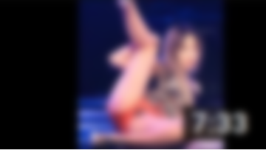




개요 및 개발 동기

Slide 5
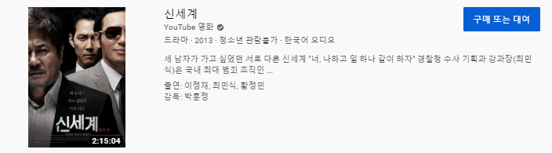
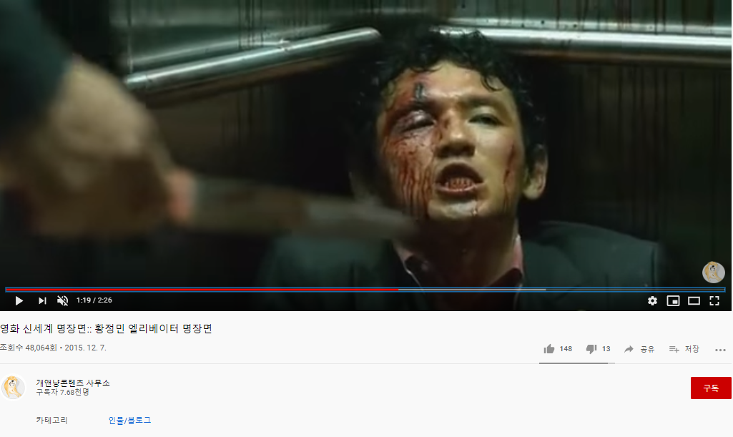
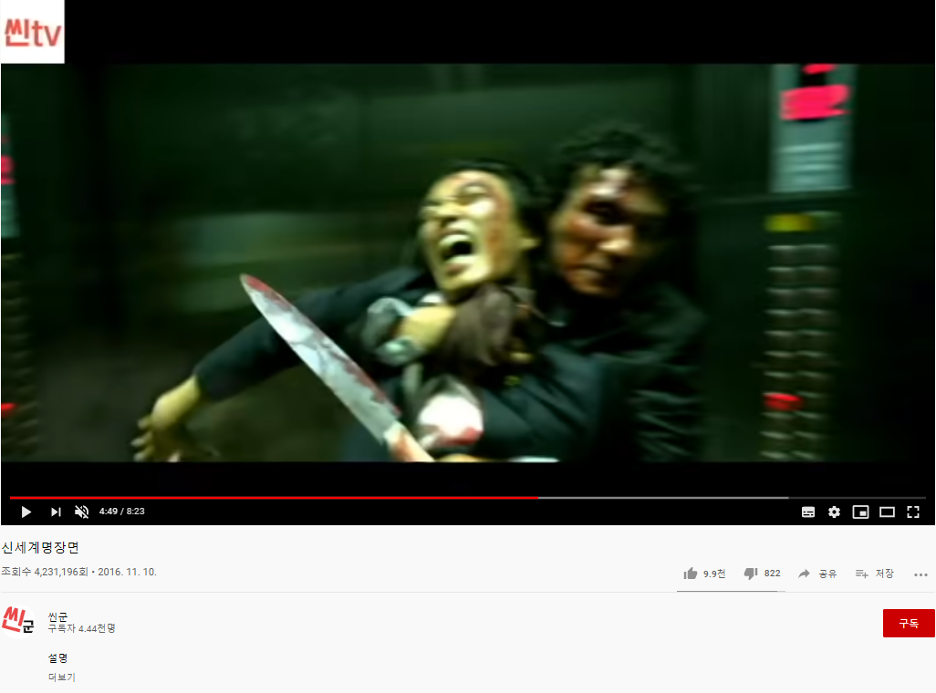
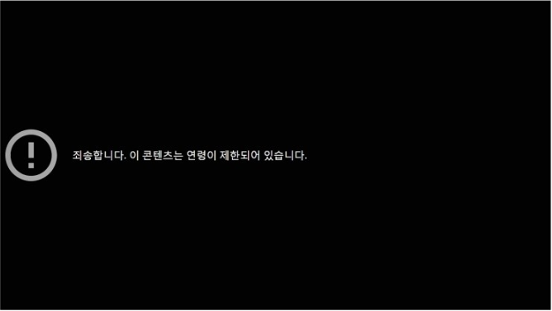
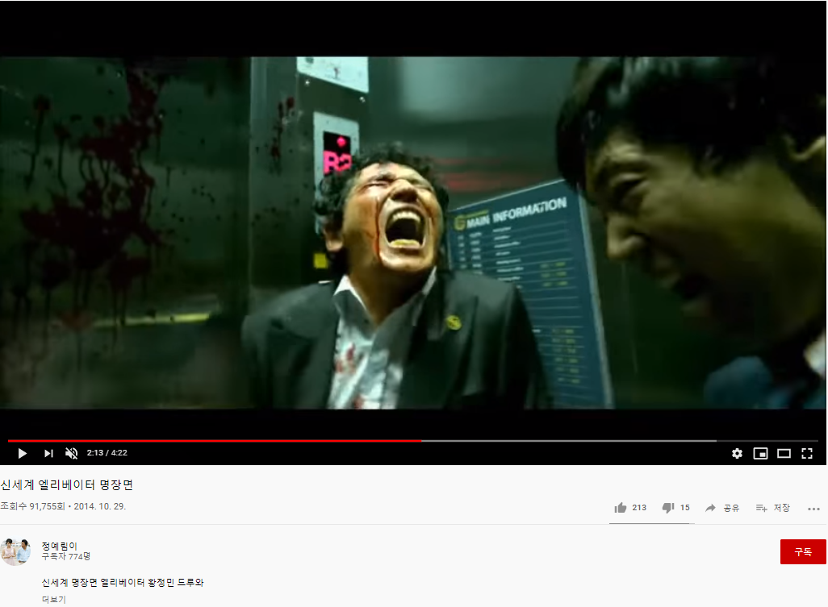
개요 및 개발 동기
Notes:
영화 '신세계'가 청소년관람불가 등급 판정을 받았다. 지난 29일 영상물등급위원회는 영화 '신세계(감독 박훈정, 제작 사나이픽처스)'에 대해 "영상의 표현에 흉기 및 총기를 이용한 살해 장면 등의 폭력성 요소 및 비속어 등이 구체적으로 표현되어 있어 주제 및 내용, 폭력성, 공포, 대사, 모방위험 등을 고려하여 청소년관람불가"라고 등급 판정 사유를 밝혔다.

Slide 6
개요 및 개발 동기
청소년의 동영상 플랫폼 사용 실태
68%
거의 매일
이용
41%
성인인증을
하지 않고도
성인자료 접근.
( 여성가족부, 『청소년매체이용및유해환경실태조사』, 2019 )

Slide 7

개요 및 개발 동기
현재 YOUTUBE 영상 검열 시스템
운영자의 모니터링을 통한 수동 검열
수동 검열의 한계.
사용자의 신고를 통한 검열
사용자의 신고를 받고 처리까지의 시간이 오래걸림.
부적합한 영상에 대한 기존 자동검열장치
연령 제한이 아닌 영상 수익 제한 조치.
영상 업로드 후 검열 실시.
기준을 위배한 사항 확인 불가.
Notes:
노란딱지는 연령 제한이 아닌 광고 수익 제한 조치이기 때문에 미성년자들의 건전한 영상 시청에 도움이 되지 않습니다.
또한 근래 노란 딱지에 대한 기준이 매우 논란이 되고 있는데요..

Slide 8

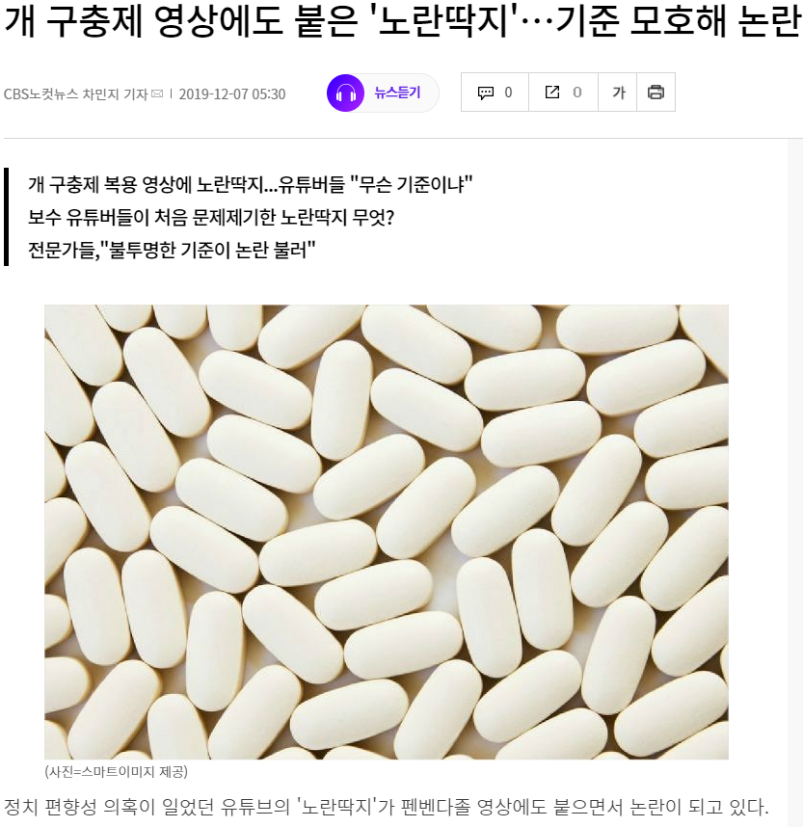
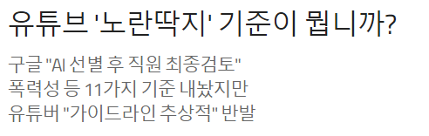
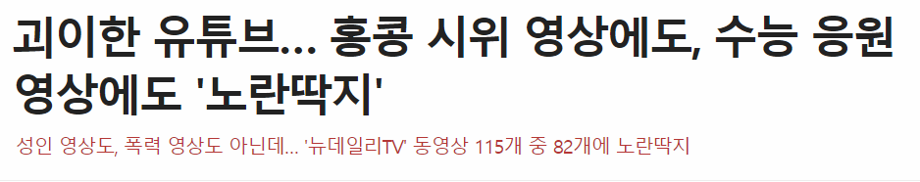
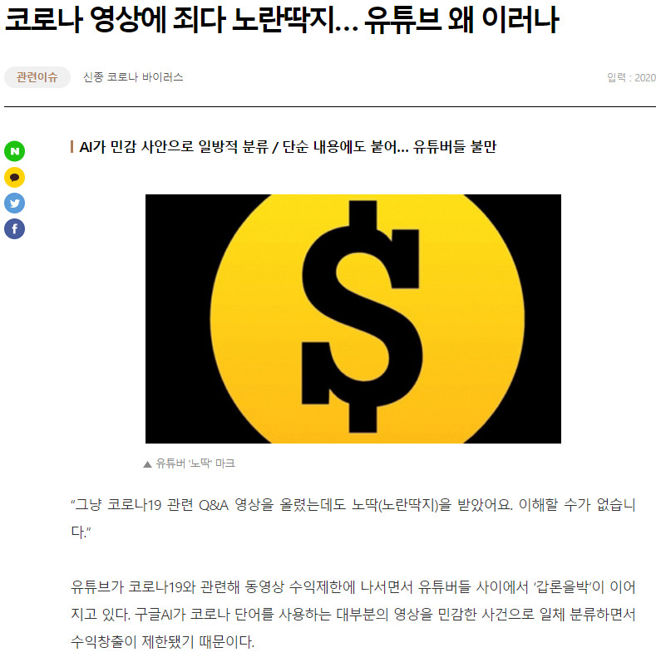
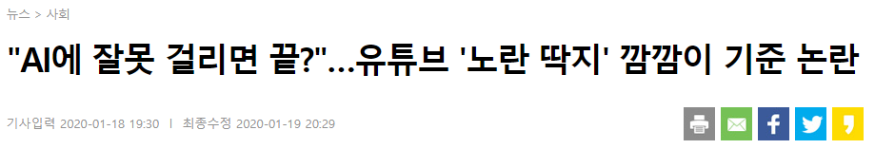
개요 및 개발 동기
Notes:
보시는 기사들의 제목처럼 모호한 기준과 무분별한 수익 제한은 크리에이터에게 많은 피해를 주고 있습니다.
뿐만 아니라 크리에이터들은 자신의 영상중에 어떤 장면이 기준에 어긋났는지에 대해서 확인하지 못하기 떄문에, AI 에 대해 많은 불신을 갖게 되었습니다.

Slide 9
개발 목표
사전 검열
영상 내 선정적 폭력적 요소 확인
검열된 영상 업로드
영상 업로드
영상 내 흡연 장면이 포함되어있는지 확인
음성 내 청소년에게 유해한 영향을 주는 내용을
포함하는지 확인

Slide 10








개발 목표
YOUTUBE 연령 제한 콘텐츠
폭력적이거나 노골적인 컨텐츠
유해하거나 위험한 컨텐츠
과도한 노출 혹은 성적인 컨텐츠
저속한 언어
Notes:
음성 필터링에 맞는 거 추가해주기. 그렇다면 동영상을 검열하는 과정에서 우리는 어떠한 기준을 갖고 검열해야 할까요?
현재 Youtube는 사용자들에게 Youtube community guideline을 통해 동영상 업로드에 대한 기준을 제시하고 있는데요,
Youtube community guideline 에서 제시된 항목중 청소년에게 부적합한 4가지(내용설명)를 검열의 기준으로 채택하였습니다.

Slide 11




개발 내용
영상 필터링
Python기반 resCRNN
OpenCV
WEB
React,js
음성 필터링
STT (API, Kaldi Zeroth)
FastText
AWS

Slide 12



개발 내용
영상 필터링
모든 샘플링의 프레임 추출
(30 frames per sec)
모든 프레임들의 크기를 resize.
CNN + RNN(CRNN) model을
이용한 video classification.
프레임을 추출을 위한 구간을 설정.
동영상 길이에 따라 설정방식 차별
이하 : 전수 조사
설정된 영상 길이
이상 : 구간 랜덤 샘플링.
.
구간 설정
프레임 추출
영상 필터

Slide 13
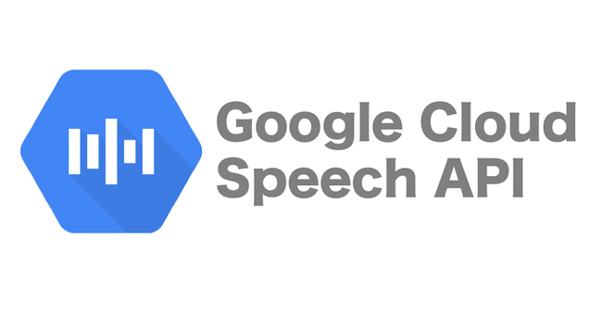


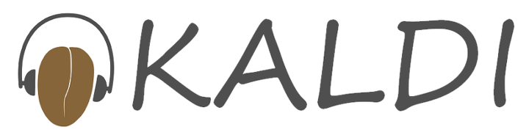
개발 내용
음성 필터링
업로드된 영상에서 음성 추출.
사전 훈련된 FastText model의 cosine similarity를
이용하여 문장과 욕설의 유사도를 판단.
khaiii 적용,텍스트의 형태소 분석.
분석된 모든 형태소 중에서 욕설 필터.
STT
유사도 판단
음성 필터

Slide 14
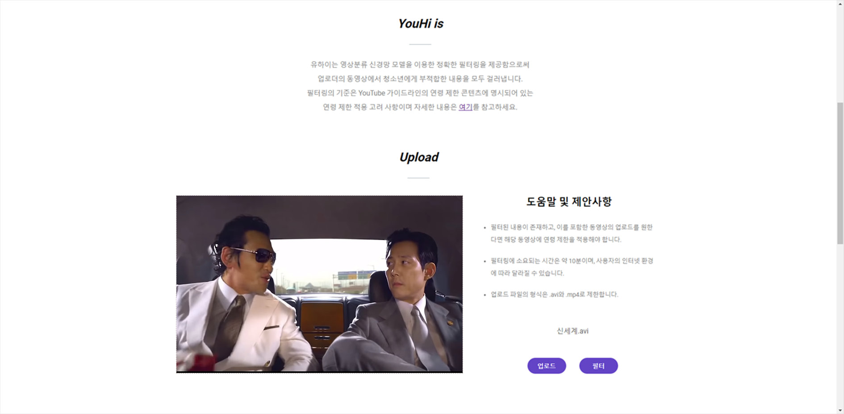
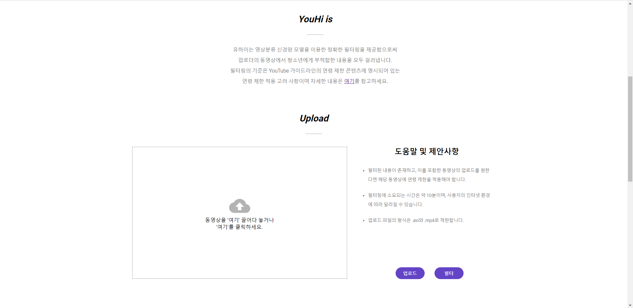
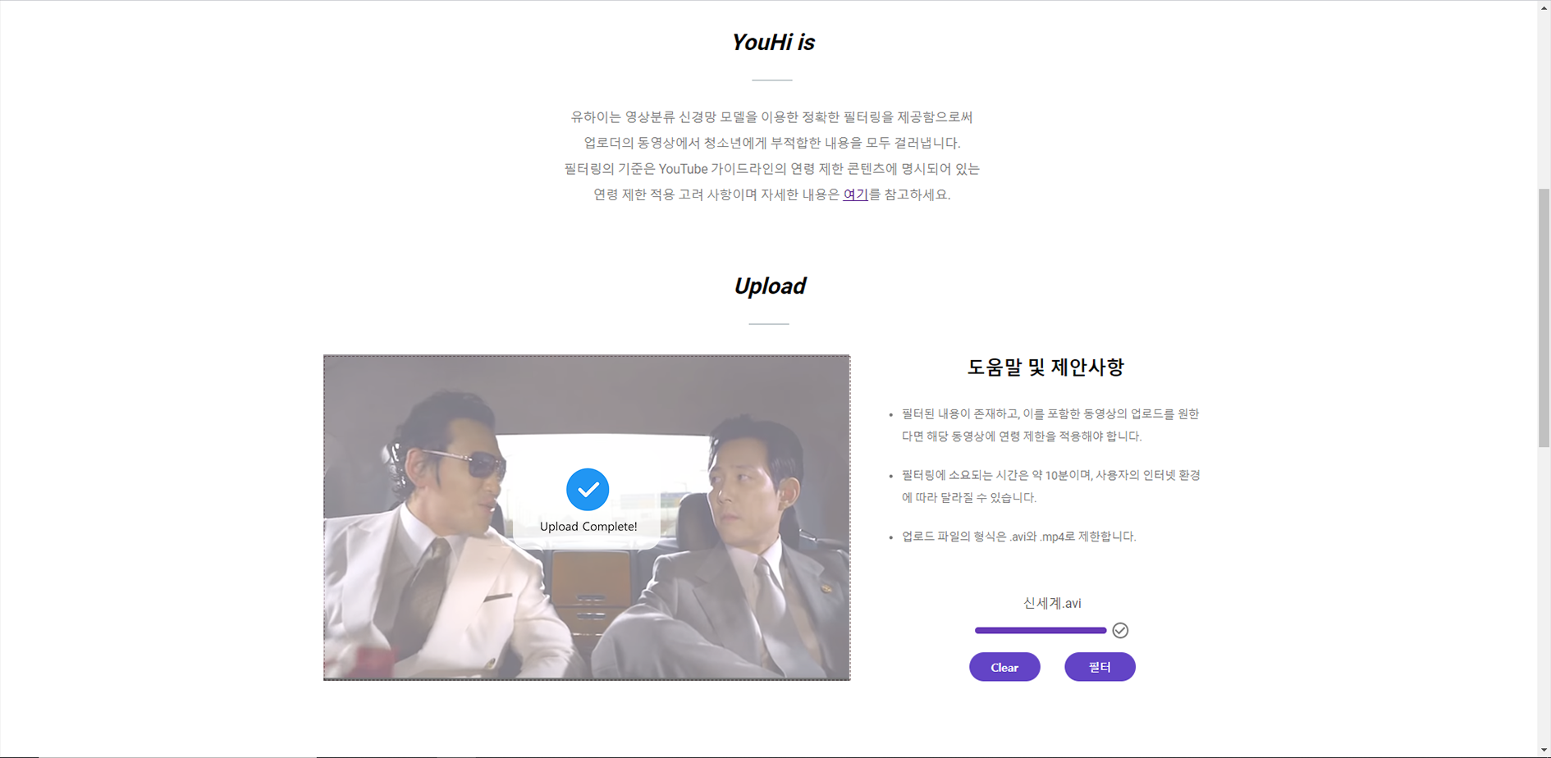
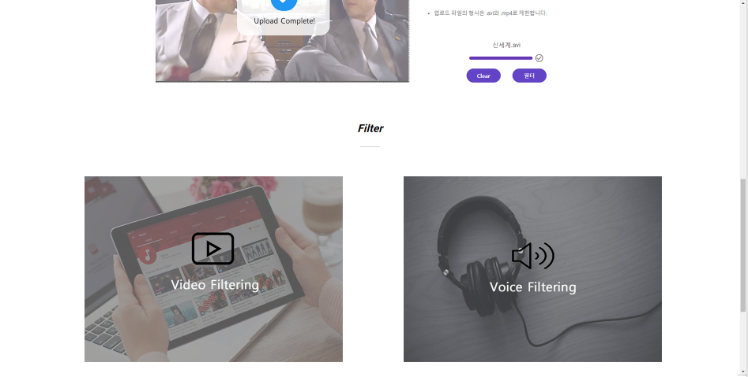
개발 내용
WEB

Slide 15





개발 내용
AWS
Upload
Send frames
Data pre-processing
Visualization

Slide 16
개발 일정
 | 1월 | 2월 | 3월 | 4월 | 5월 | 6월
주제 회의 및 결정
주요 데이터셋 설정
주요 기술 연구 – 딥러닝 모델 연구
관련 시스템 분석 – AWS 서비스 분석
데이터셋 구축
시스템 설계
영상 필터링 서비스 구현
음성 필터링 서비스 구현
웹페이지 구현
시스템 테스트 및 보완

Slide 17
Thank you.
들어주셔서 감사합니다.

